Slide 1
Périmètre et aire

Slide 2
Consignes
L’unité d’aire est le carreau
L’unité de longueur est la longueur du côté d’un carreau.

Slide 3
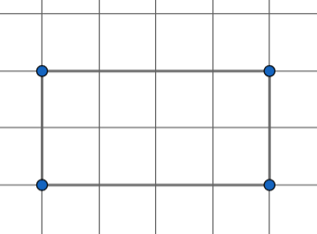
Quel est le périmètre de la figure ?

Slide 4
Quelle est l’aire de la figure ?

Slide 5
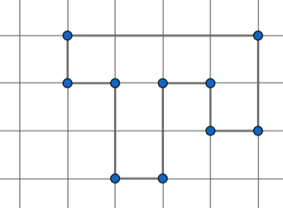
Quel est le périmètre de la figure ?

Slide 6
Quelle est l’aire de la figure ?

Slide 7
Correction
P= 12 et A = 8
P = 16 et A = 7

